Slide 1

面向对象程序设计
序列化、注解和反射

Slide 2
目录/Contents
01
序列化
02
注解
03
反射机制

Slide 3
01
序列化

Slide 4
序列化
序列化：把对象转换为字节序列的过程称为对象的序列化。
反序列化：把字节序列恢复为对象的过程称为对象的反序列化。
在代码运行的时候，我们可以看到很多的对象(debug过的都造吧)，可以是一个对象，也可以是一类对象的集合，很多的对象数据，这些数据中，有些信息我们想让他持久的保存起来，那么这个序列化就是把内存里面的这些对象给变成一连串的字节描述的过程。

Slide 5
序列化
对象的序列化
对象序列化机制允许把内存中的Java对象转换成平台无关的二进制流，从而允许把这种二进制流持久地保存在磁盘上，或通过网络将这种二进制流传输到另一个网络节点。当其它程序获取了这种二进制流，就可以恢复成原来的Java对象
序列化的好处在于可将任何实现了Serializable接口的对象转化为字节数据， 使其在保存和传输时可被还原
如果需要让某个对象支持序列化机制，则必须让对象所属的类及其属性是可序列化的，为了让某个类是可序列化的，该类必须实现如下两个接口之一。 否则，会抛出NotSerializableException异常
Serializable
Externalizable

Slide 6
序列化
凡是实现Serializable接口的类都有一个表示序列化版本标识符的静态变量：
private static final long serialVersionUID;
serialVersionUID用来表明类的不同版本间的兼容性。简言之，其目的是以序列化对象进行版本控制，有关各版本反序列化时是否兼容。
如果类没有显示定义这个静态常量，它的值是Java运行时环境根据类的内部细节自 动生成的。若类的实例变量做了修改，serialVersionUID 可能发生变化。
简单来说，Java的序列化机制是通过在运行时判断类的serialVersionUID来验证版本一致性的。在进行反序列化时，JVM会把传来的字节流中的 serialVersionUID与本地相应实体类的serialVersionUID进行比较，如果相同，就认为是一致的，可以进行反序列化，否则就会出现序列化版本不一致的异常。(InvalidCastException)

Slide 7
序列化
对象流
ObjectInputStream和ObjectOutputSteam
用于存储和读取基本数据类型数据或对象的处理流。它的强大之处就是可以把Java中的对象写入到数据源中，也能把对象从数据源中还原回来。
ObjectOutputStream和ObjectInputStream不能序列化static和transient修饰的成员变量

Slide 8
序列化
使用对象流序列化对象
某个类实现了 Serializable 接口，该类的对象就是可序列化的：
创建一个 ObjectOutputStream
调用 ObjectOutputStream 对象的 writeObject(对象) 方法输出可序列化对象
注意写出一次，操作flush()一次
反序列化
创建一个 ObjectInputStream
调用 readObject() 方法读取流中的对象
强调：如果某个类的属性不是基本数据类型或 String 类型，而是另一个引用类型，那么这个引用类型必须是可序列化的，否则拥有该类型的 Field 的类也不能序列化

Slide 9
序列化
序列化：将对象写入到磁盘或者进行网络传输。
要求对象必须实现序列化
ObjectOutputStream oos = new ObjectOutputStream(new FileOutputStream(“data.txt"));
Person p = new Person(“tom", 18);
oos.writeObject(p);
oos.flush();
oos.close();
反序列化：将磁盘中的对象数据源读出。
ObjectInputStream ois = new ObjectInputStream(new FileInputStream(“data.txt"));
Person p1 = (Person)ois.readObject();
System.out.println(p1.toString());
ois.close();

Slide 10
序列化
谈谈你对java.io.Serializable接口的理解？
实现了Serializable接口的对象，可将它们转换成一系列字节，并可在以后完全恢复回原来的样子。这一过程亦可通过网络进行。这意味着序列化机制能自动补偿操作系统间的差异。
由于大部分作为参数的类如String、Integer等都实现了 java.io.Serializable的接口，也可以利用多态的性质，作为参数使接口更灵活。

Slide 11
02
注解

Slide 12
注解
了解注解
注解(Annotation)很重要，未来的开发模式都是基于注解的，JPA是基于注解的，Spring2.5以上都是基于注解的，Hibernate3.x以后也是基于注解的，现在的Struts2有一部分也是基于注解的了，注解是一种趋势，现在已经有不少的人开始用注解了，注解是JDK1.5之后才有的新特性
JDK1.5之后内部提供的三个注解
1、@Deprecated 意思是“废弃的，过时的”
2、@Override 意思是“重写、覆盖”
3、@SuppressWarnings 意思是“抑制警告”

Slide 13
注解
了解注解
package cn.chendikai.edu.reflect; public class AnnotationTest { @SuppressWarnings("unchecked") public static void main(String[] args) { test(); } @Deprecated public static void test() { System.out.println("已废弃"); } @Override public String toString() { return "AnnotationTest"; } }

Slide 14
注解
了解注解
Annotation的作用
不是程序本身，可以对程序做出解释
可以被其他程序（比如：编译器）读取
Annotation的格式
注解是以“@注解名”在代码中存在的，还可以添加一些参数值
例如：@SuppressWarnings(value=“unchecked”)
Annotation的使用范围
注解可以在package、class、method和field等上面，可以通过反射机制实现对这些数据的访问

Slide 15
注解
元注解
元注解的作用是负责解释其他的注解，Java定义了4个标准的meta-annotation类型
@Target：用于描述注解的使用范围
@Retention：表示需要在什么级别保存该注解信息，用于描述注解的声明周期
@Document：说明该注解将被包含着javadoc中
@Inherited：说明子类可以继承父类中的该注解

Slide 16
注解
自定义注解
使用@interface自定义注解，自动继承java.lang.annotation.Annotation接口
分析
@interface用来声明一个注解，格式public @interface 注解名{定义的内容}
可以通过default声明参数的默认值
如果只有一个参数成员，一般命名为value
注解必须要有值，经常使用空字符串，或者0作为默认值

Slide 17
03
反射机制

Slide 18




序列化
反射概述

Slide 19
异常概述
反射概述
Student
Class
成员变量
构造方法
成员方法
…
类加载器
加载对应的.class文件
Teacher

Slide 20
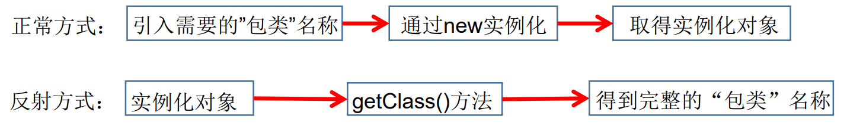
反射机制
Java反射机制：是指在运行时去获取一个类的变量和方法信息。然后通过获取到的信息来创建对象，调用方法的一种机制。由于这种动态性，可以极大的增强程序的灵活性，程序不用在编译期就完成确定，在运行期仍然可以扩展。
反射机制允许程序在执行期借助于Reflection API取得任何类的内部信息，并能直接操作任意对象的内部属性及方法。
加载完类之后，在堆内存的方法区中就产生了一个Class类型的对象（一个 类只有一个Class对象），这个对象就包含了完整的类的结构信息。我们可 以通过这个对象看到类的结构。这个对象就像一面镜子，透过这个镜子看到类的结构，所以，我们形象的称之为：反射。

Slide 21
反射机制
Java反射机制研究及应用
Java反射机制提供的功能
在运行时判断任意一个对象所属的类
在运行时构造任意一个类的对象
在运行时判断任意一个类所具有的成员变量和方法
在运行时获取泛型信息
在运行时调用任意一个对象的成员变量和方法
在运行时处理注解
生成动态代理

Slide 22
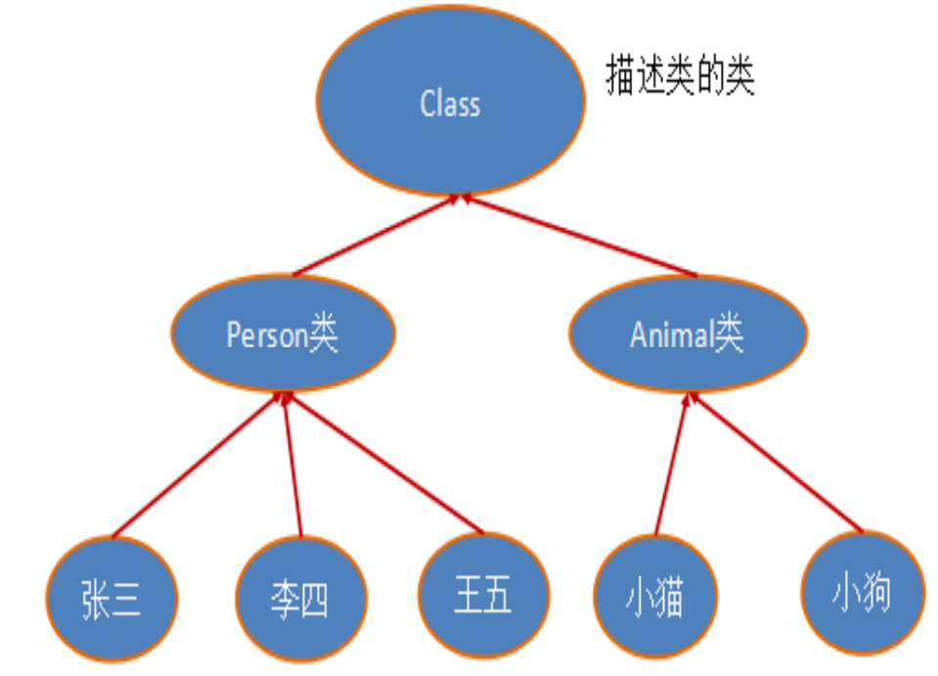
反射机制
Class 类
在Object类中定义了以下的方法，此方法将被所有子类继承：
public final Class getClass()
以上的方法返回值的类型是一个Class类， 此类是Java反射的源头，实际上所谓反射从程序的运行结果来看也很好理解，即： 可以通过对象反射求出类的名称。

Slide 23
反射机制
Class 类
对象反射后可以得到的信息：某个类的属性、方法和构造器、某个类到底实现了哪些接口
Class本身也是一个类 。
Class 对象只能由系统建立对象。
一个加载的类在 JVM 中只会有一个Class实例。
一个Class对象对应的是一个加载到JVM中的一个.class文件。
每个类的实例都会记得自己是由哪个 Class 实例所生成 。
通过Class可以完整地得到一个类中的所有被加载的结构。
Class类是Reflection的根源，针对任何你想动态加载、运行的类，唯有先获得相应的 Class对象

Slide 24
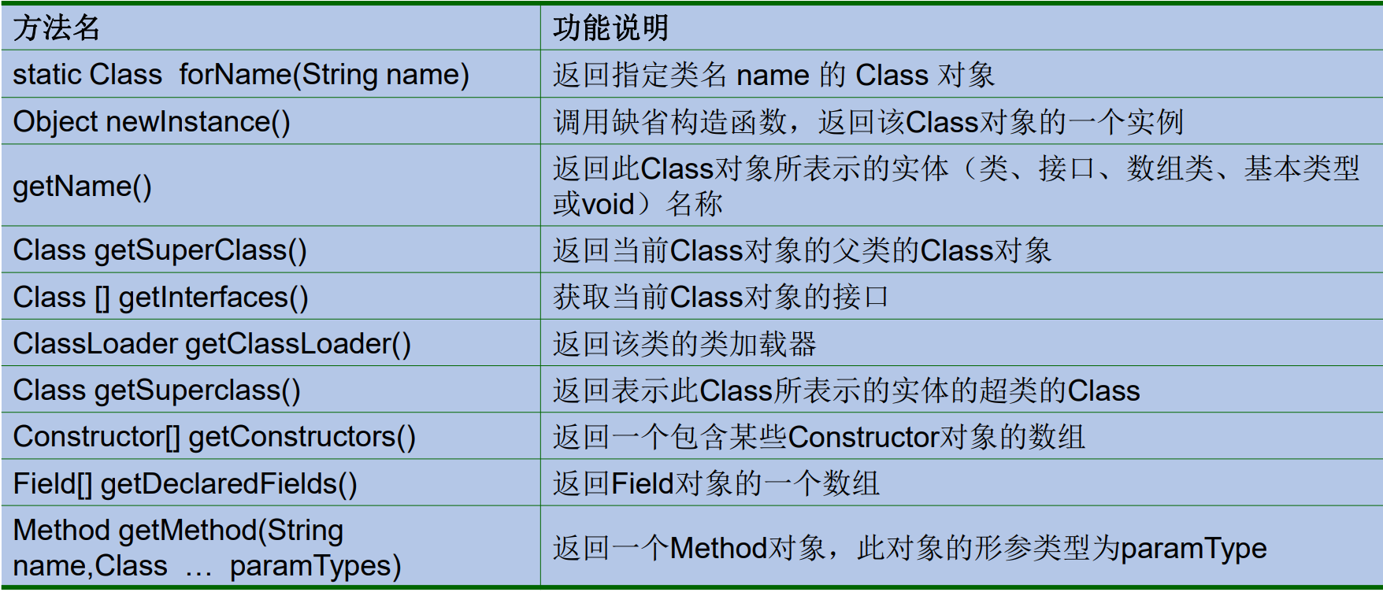
反射机制
Class类的常用方法

Slide 25
反射机制
获取Class类的对象
我们要想通过反射去使用一个类，首先我们要获取到该类的字节码文件对象，也就是类型为Class类型的对象
这里我们提供三种方式获取Class类型的对象
使用类的class属性来获取该类对应的Class对象。
实例：Class clazz = String.class;
调用对象的getClass()方法，返回该对象所属类对应的Class对象
实例：Class clazz = “com.dingli.edu”.getClass();
该方法是Object类中的方法，所有的Java对象都可以调用该方法
使用Class类中的静态方法forName(String className)，该方法需要传入字符串参数，该字符串参数的值是某个类的全路径，也就是完整包名的路径
实例：Class clazz = Class.forName(“java.lang.String”);

Slide 26
反射机制
反射获取构造方法并使用
Class类中用于获取构造方法的方法
Constructor<?>[] getConstructors​()：返回所有公共构造方法对象的数组
Constructor<?>[] getDeclaredConstructors​()：返回所有构造方法对象的数组
Constructor<T> getConstructor​(Class<?>... parameterTypes)：返回单个公共构造方法对象
Constructor<T> getDeclaredConstructor​(Class<?>... parameterTypes)：返回单个构造方法对象
Constructor类中用于创建对象的方法
T newInstance​(Object... initargs)：根据指定的构造方法创建对象

Slide 27
反射机制
创建类的对象：调用Class对象的newInstance()方法：步骤如下：
1.根据全类名获取对应的Class对象
String name = “dingli.java.Person";
Class clazz = Class.forName(name);
2.调用指定参数结构的构造器，生成Constructor的实例
Constructor con = clazz.getConstructor(String.class,Integer.class);
3.通过Constructor的实例创建对应类的对象，并初始化类属性
Person p2 = (Person) con.newInstance("Peter",20);
System.out.println(p2);

Slide 28
反射机制
反射获取成员变量并使用
Class类中用于获取成员变量的方法
Field[] getFields​()：返回所有公共成员变量对象的数组
Field[] getDeclaredFields​()：返回所有成员变量对象的数组
Field getField​(String name)：返回单个公共成员变量对象
Field getDeclaredField​(String name)：返回单个成员变量对象
Field类中用于给成员变量赋值的方法
void set​(Object obj, Object value)：给obj对象的成员变量赋值为value
public Object get(Object obj) 取得指定对象obj上此Field的属性

Slide 29
反射机制
创建类的对象：操作类中的属性：步骤如下：
1.根据全类名获取对应的Class对象
String name = “dingli.java.Person";
Class loadClass = Class.forName(name);
2.调用构造器，生成Constructor的实例
Person person = (Person) loadClass.newInstance();
3.给属性赋值
Field age = loadClass.getField(“age”);//公有属性 age.set(person,20);//赋值
age.get(person);//取值
Field name = loadClass.getDeclaredField(“name”);//私有属性 name.setAccessible(true); name.set(person, "tom");

Slide 30
反射机制
反射获取成员方法并使用
Class类中用于获取成员方法的方法
Method[] getMethods​()：返回所有公共成员方法对象的数组，包括继承的
Method[] getDeclaredMethods​()：返回所有成员方法对象的数组，不包括继承的
Method getMethod​(String name, Class<?>... parameterTypes) ：返回单个公共成员方法对象
Method getDeclaredMethod​(String name, Class<?>... parameterTypes)：返回单个成员方法对象
Method类中用于调用成员方法的方法
Object invoke​(Object obj, Object... args)：调用obj对象的成员方法，参数是args,返回值是Object类型

Slide 31
异常概述
创建类的对象：操作类中的方法：步骤如下：
1.根据全类名获取对应的Class对象
String name = “dingli.java.Person";
Class loadClass = Class.forName(name);
2.调用构造器，生成Constructor的实例
Constructor constructor = loadClass.getConstructor(String.class, int.class); Person person = (Person)constructor.newInstance("tom", 20);
3.获取方法
Method getNameMethod = loadClass.getMethod(“getName”);//公有方法
String name =(String) getNameMethod.invoke(person);
Method getNameMethod = loadClass.getDeclaredMethod(“getName”);//私有方法 getNameMethod.setAccessible(true);
String name =(String) getNameMethod.invoke(person);

Slide 32
异常概述
关于setAccessible方法的使用
Method和Field、Constructor对象都有setAccessible()方法。
setAccessible启动和禁用访问安全检查的开关。
参数值为true则指示反射的对象在使用时应该取消Java语言访问检查。
提高反射的效率。如果代码中必须用反射，而该句代码需要频繁的被调用，那么请设置为true。
使得原本无法访问的私有成员也可以访问
参数值为false则指示反射的对象应该实施Java语言访问检查。

Slide 33
面向对象程序设计
序列化、注解与反射
谢谢聆听

